Slide 1
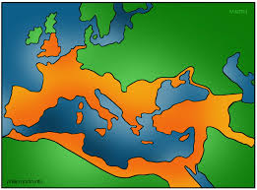
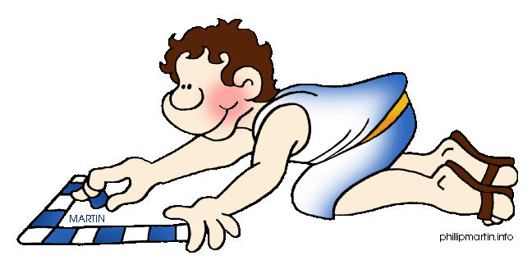
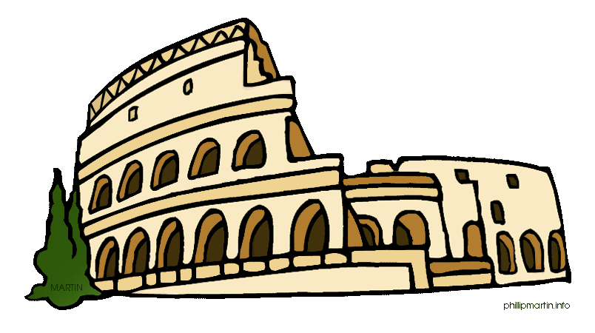
CIVILIZACIJSKI DOSEŽKI STARIH RIMLJANOV

Slide 2
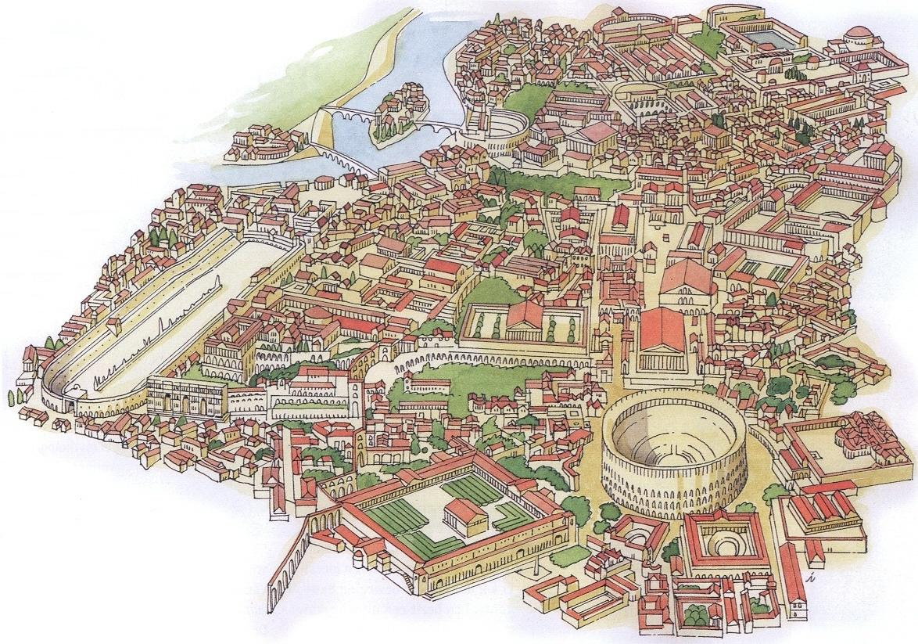

2. V umetnosti, filozofiji, medicini, matematiki, gradbeništvu, književnosti so Rimljani prevzemali dosežke grške kulture.

Slide 3
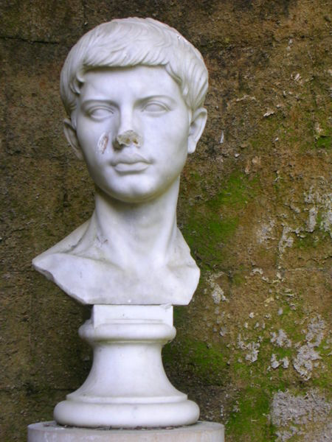
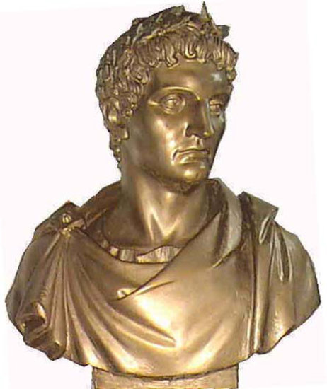
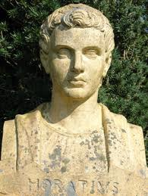
3. UMETNOST
prevzem grških junakov, njihovih junaštev,
književniki Vergilij, Ovidij, Horacij,
mozaiki, freske.
Vergilij (70 pr. Kr.–29 po Kr.), Ovidij (43 pr. Kr.–17 po Kr.) in Horacij (65 pr. Kr.–8 po Kr.)

Slide 4
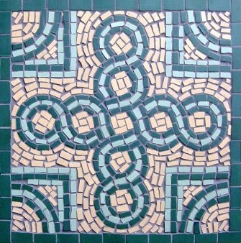
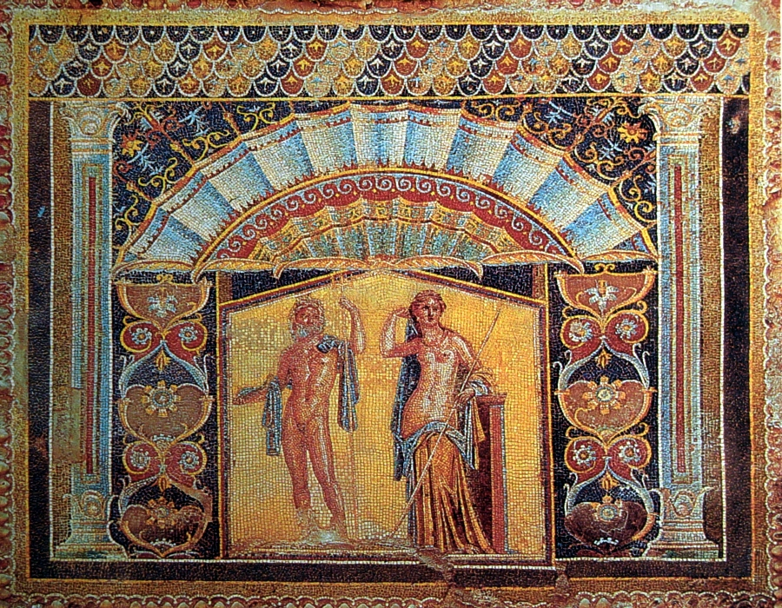

Slide 5
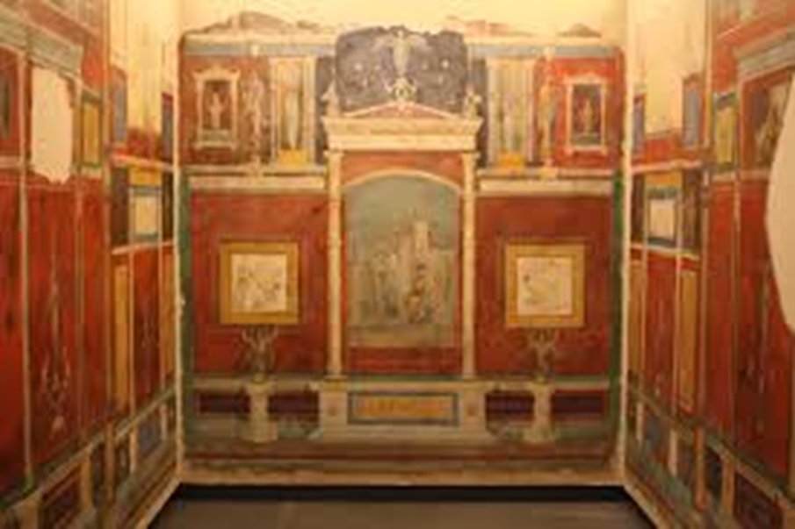

Slide 6
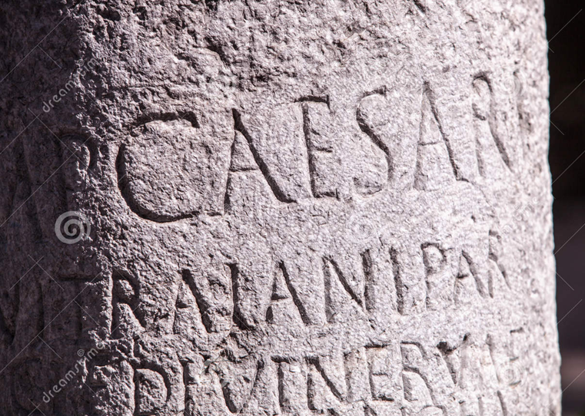
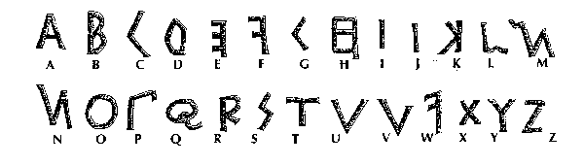
4. LATINŠČINA:
razvije se v vse dele rimske države,
iz nje se razvijejo romanski jeziki.
2017 = MMXVII

Slide 7
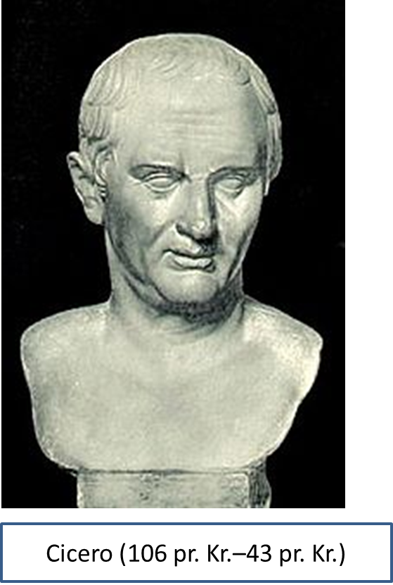
5. GOVORNIŠTVO:
dobri retoriki zelo cenjeni,
CICERO.

Slide 8
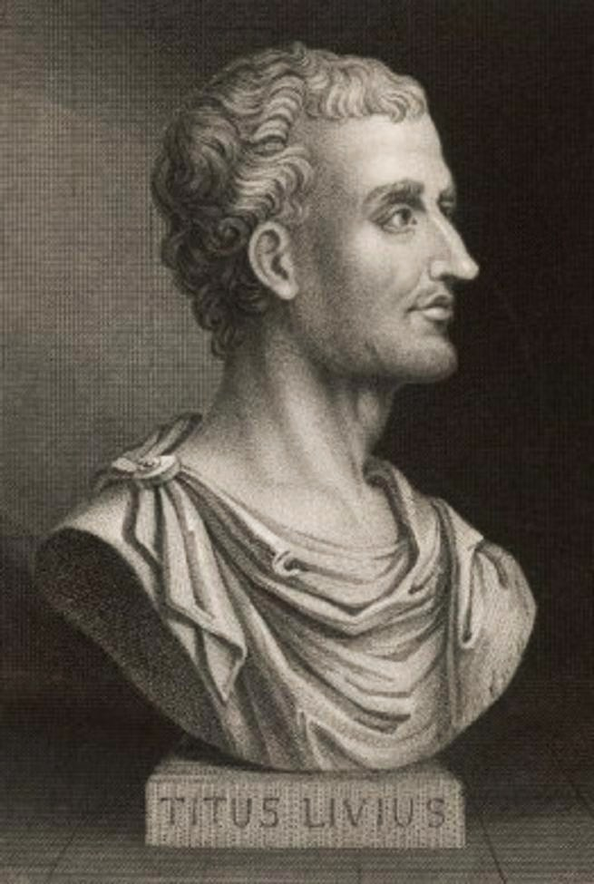
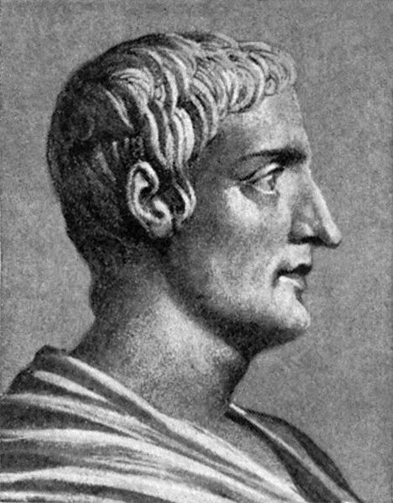
6. ZGODOVINA: zgodovinska dela:
+ LIVIJ – opiše prvih 700 let rimske zgodovine na podlagi mitov in legend,
+ TACIT – v svojem delu opiše prednosti in slabosti rimskega imperija.
Livij (59 pr. Kr.–17 po Kr.) in Tacit (56–117 po Kr.)

Slide 9
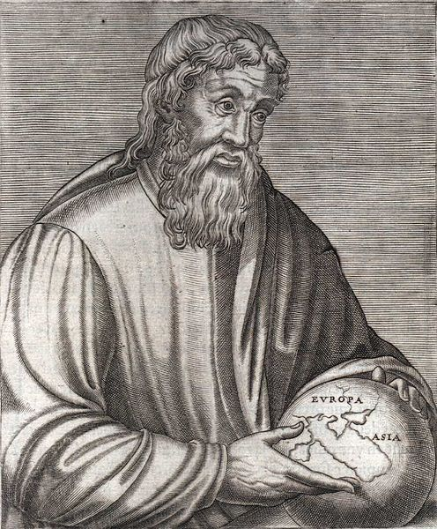
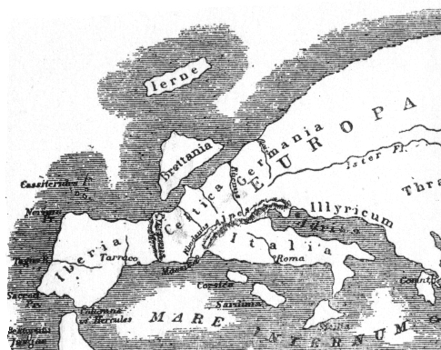
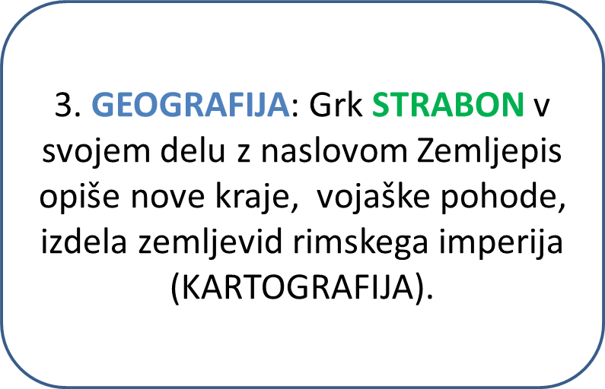
7.
Strabon (pr. 63 pr. Kr.–24 po Kr.) in njegov zemljevid Evrope

Slide 10
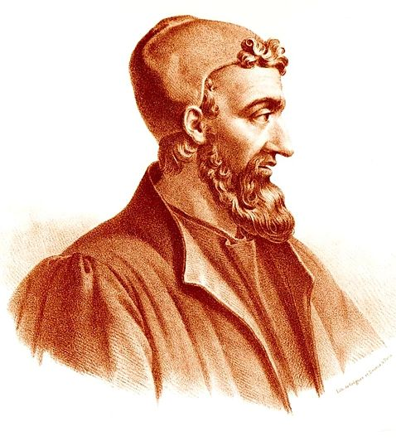
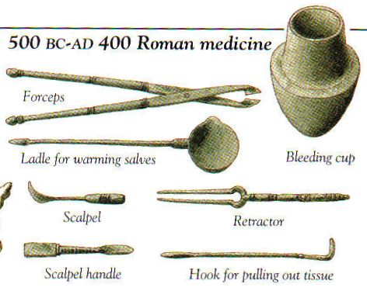
8. MEDICINA: medicinske šole, kjer so poučevali, zdravili in opravljali manjše operacije, najpomembnejši Grk GALEN.
Galen (130–200 po Kr.)

Slide 11

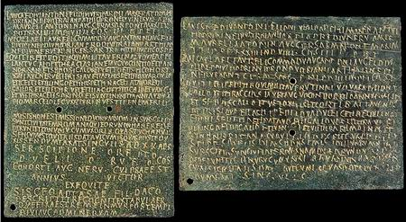
9. ZAKONODAJA: 12 bronastih ploščic z zakoni = RIMSKO PRAVO

Slide 12
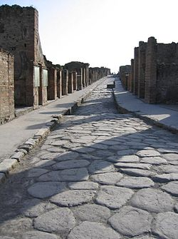
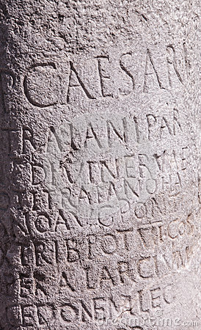
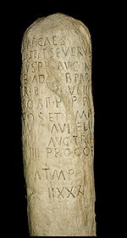
10. RIMSKO GRADBENIŠTVO IN ARHITEKTURA

Slide 13
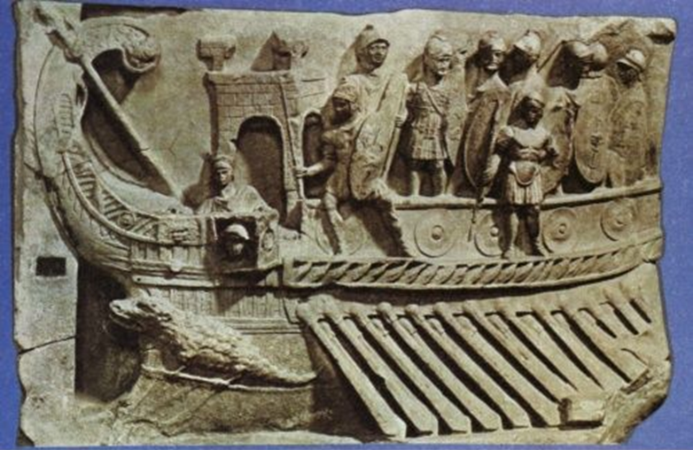
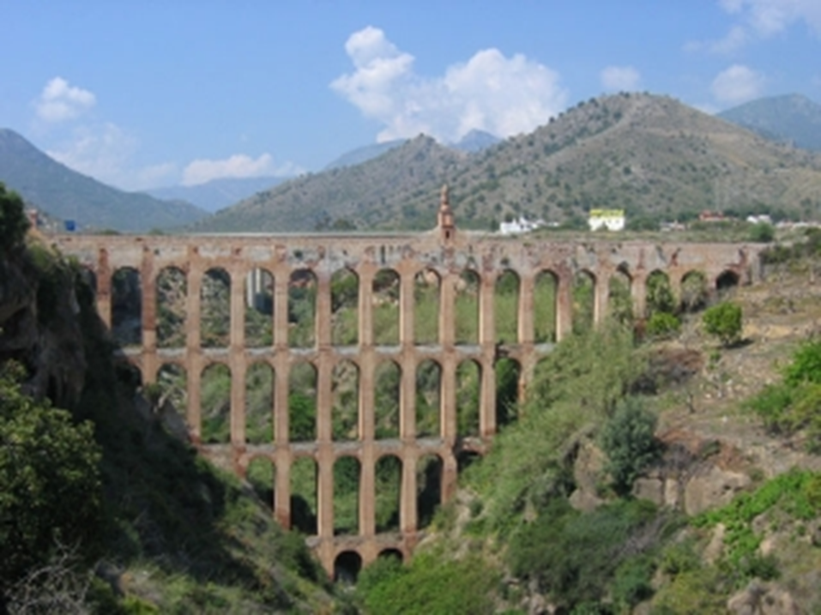
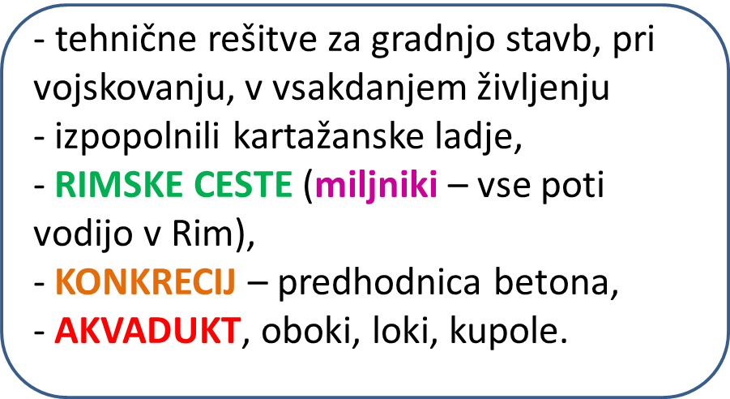

Slide 14
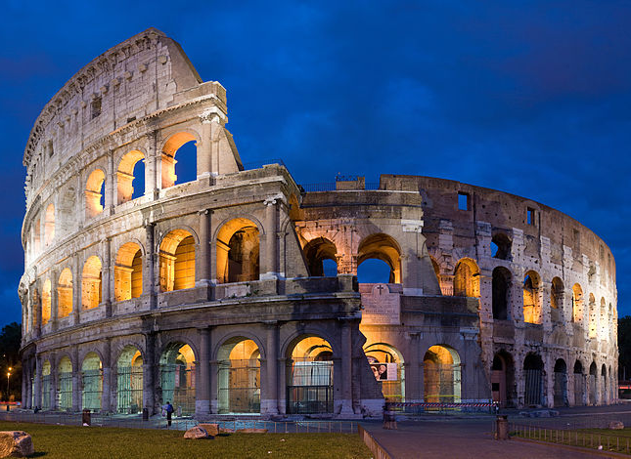
Za gladiatorke bitke, lažne morske bitke, love na živali, usmrtitve, poustvaritve znamenitih bitk in drame.
Sprejel 40.–50.000 gledalcev.
Sredi 3. stoletja 150 prazničnih dni, v katerih so popolnosti napolnili Kolosej.
V uporabi 500 let!
Gradnja: začetek 70–72 n. št. (Vespazijan), končan 80 n. št. (Tit).:
http://www.bbc.co.uk/history/interactive/animations/colosseum/index_embed.shtml

Slide 15
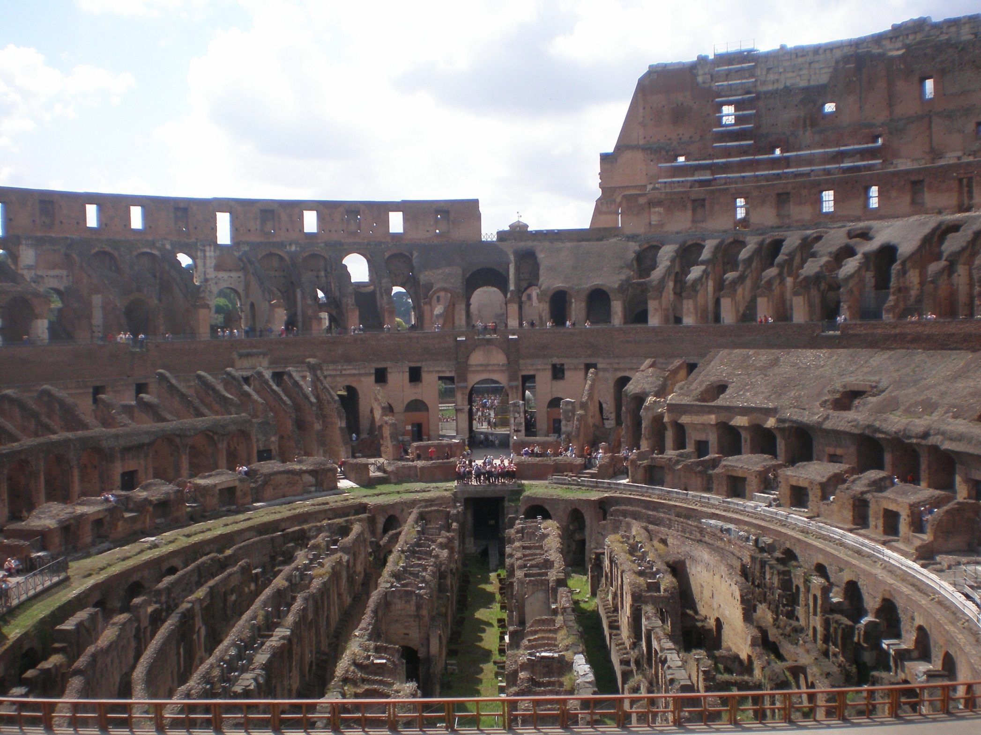

Slide 16
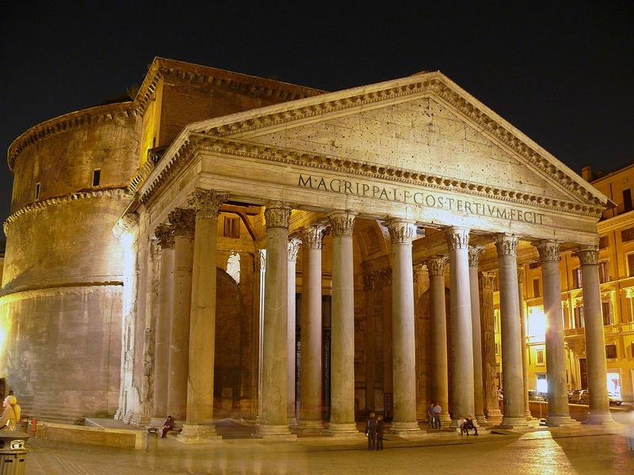
Višina in premer kupole sta enaka = 43 m.
Panteon je antični naziv za svetišče, posvečeno vsem bogovom.
Napis: M·AGRIPPA·L·F·COS·TERTIVM·FECIT “To je zgradil Marcus Agrippa, sin Luciusa, tretjič konzul.” :
Prvega je Zgradil Avgustov zet Agripa leta 27, kasneje večkrat popravljen, obnovljen.
Leta 609 spremenjen v cerkev Marije, kraljice mučencev.

Slide 17
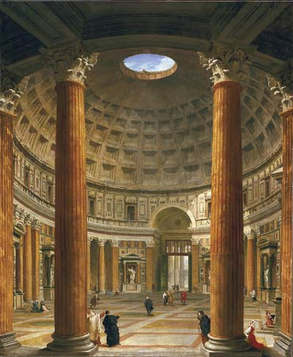
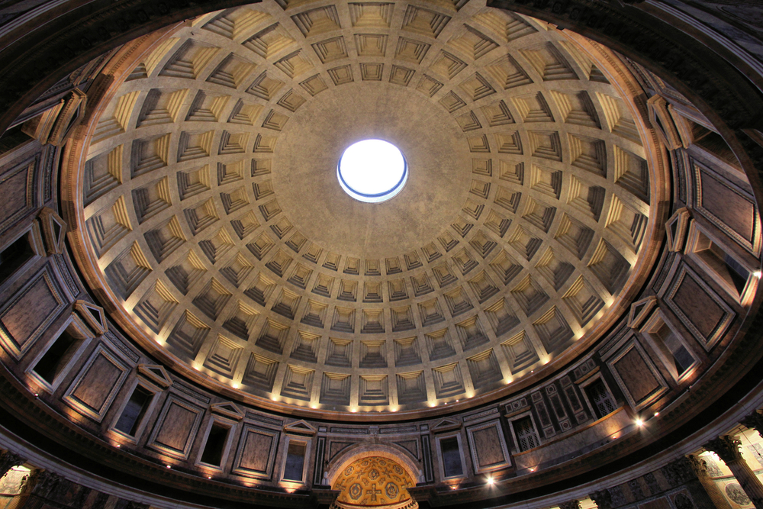
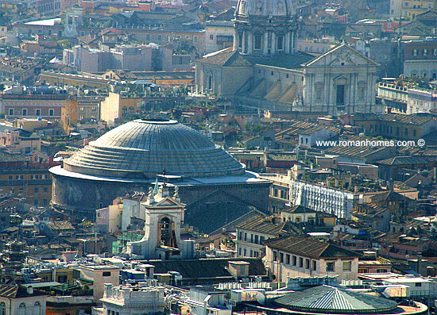

Slide 18
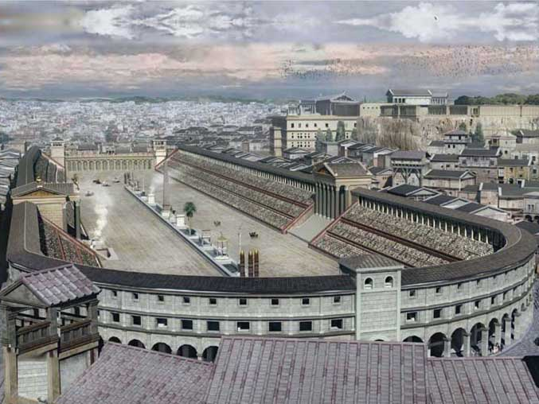
Za njim cesarska palača, da je imel cesar razgled direktno na tekmovanje.
Dolžina 600 m in širina 200 m, za 250.000 ljudi!
Konjske dirke: tekmovanje štirih ekip, ki so se ločevale po barvi. jklm
Nenavadno: dirke so si lahko ogledale tudi ženske!
Uprizarjanje pomorskih bitk: napolnitev z vodo.
Prvi zgrajen 326 pr. Kr. Ker je bil lesen, je kasneje zgorel in so zgradili novega.

Slide 19
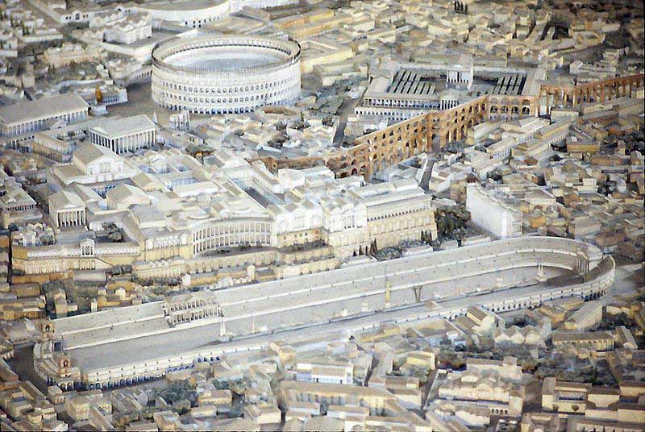

Slide 20
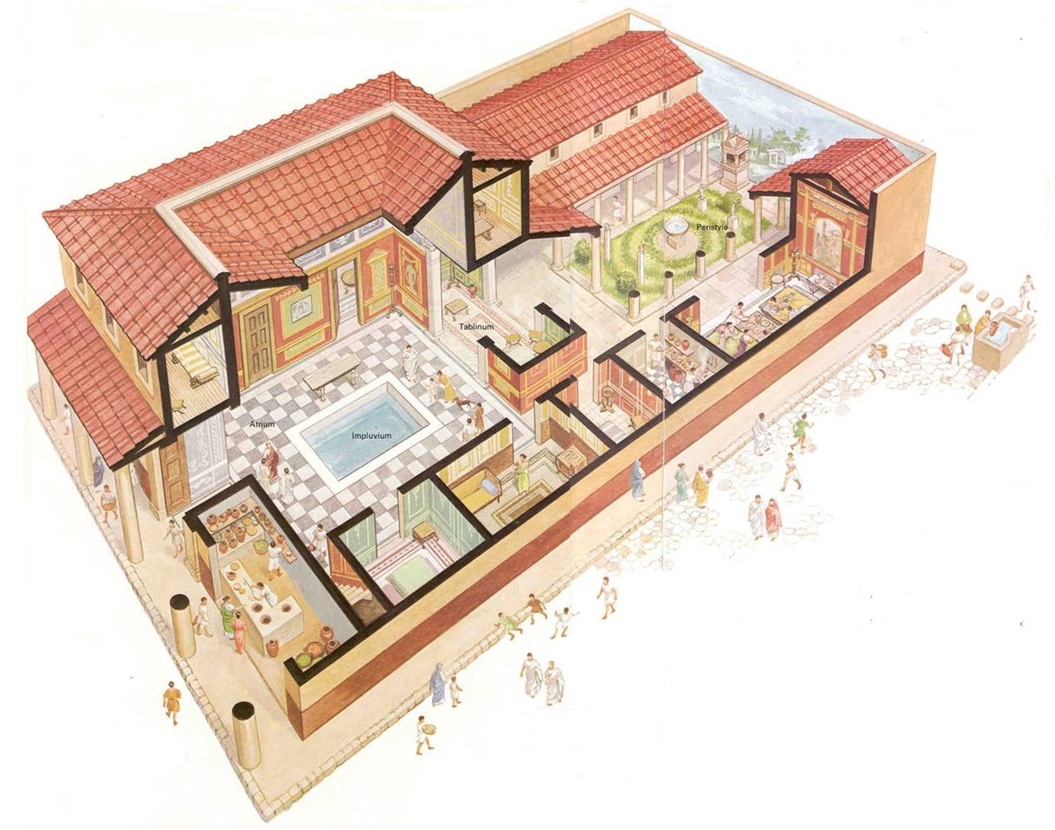
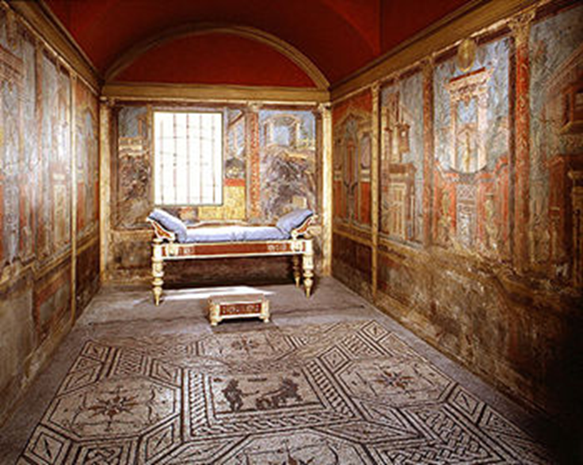
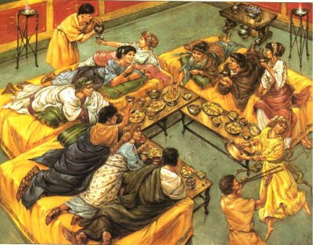

Slide 21
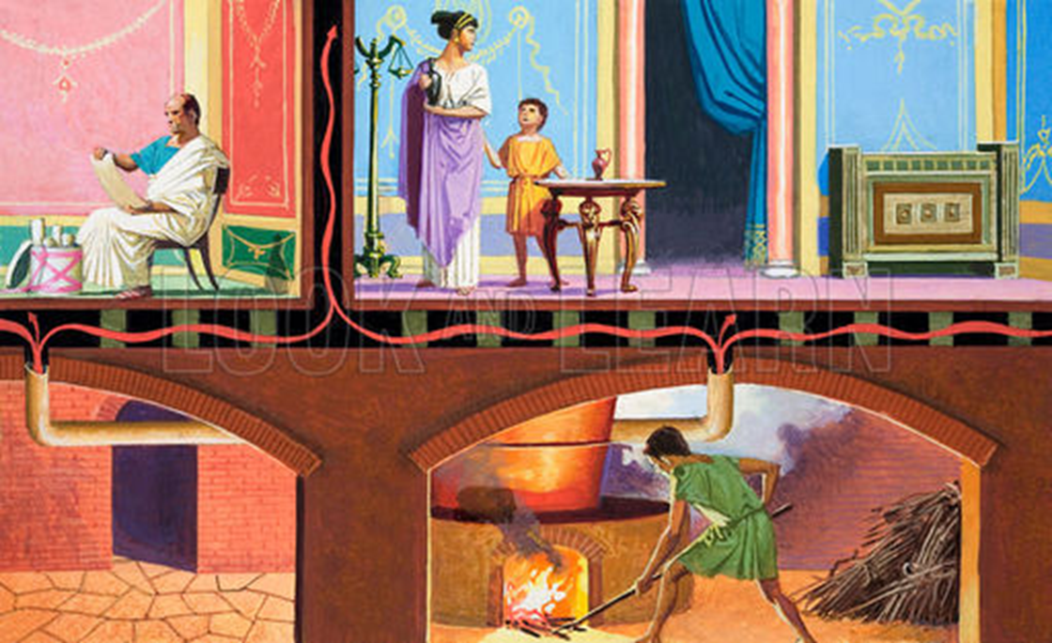
Talno ogrevanje

Slide 22
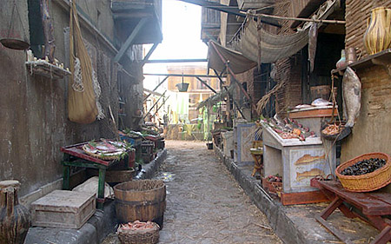
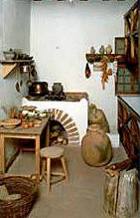

Slide 23
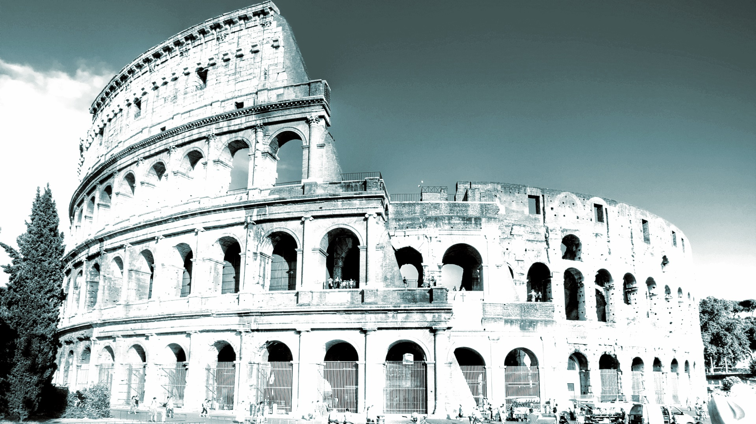
DN: Opiši glavne značilnosti rimskega panteona, koloseja in hipodroma.
Kje je Sloveniji najbližji amfiteater?

